Slide 1

CENSI : Ciclo de Reuniones Técnicas para la Validación Externa de la propuesta de
Reglamento de la Ley N° 27300
Eje Temático: Calidad, inocuidad y normativas técnicas
IPPN : 25 años de
experiencias y dificultades
en relación a la regulación
de plantas medicinales
y sus derivados
Lima , 11 Julio 2025
Elena Li Pereyra
Directora IPPN

Slide 2

Instituto Peruano de Productos Naturales
El IPPN es una asociación privada sin fines de lucro que promueve
los ingredientes y productos naturales
FUNDACION : 15 de Noviembre 1999 con el nombre de :
“ INSTITUTO PERUANO DE PLANTAS MEDICINALES – IPPM”
Teniendo como fines :
- Promover la conservación de la Diversidad Biologica
- Lograr el fomento de la investigación de Plantas Medicinales
- Buscar la mejora de las condiciones socioeconómicas de las comunidades nativas que las cultiven
2001 – 2004 Participación en diversos espacios
Diversas denominaciones para el mismo objeto de regulación :
Nutraceuticos - Alimentos Funcionales ……….. Productos naturales
2005 se efectuó el cambio de nombre A INSTITUTO PERUANO DE PRODUCTOS NATURALES – IPPN, ampliando su finalidad con los siguientes Objetivos:

Slide 3
Instituto Peruano de Productos Naturales
OBJETIVOS del IPPN :
Promover la preservación de la diversidad biológica, a través de la articulación de los diferentes agentes públicos y privados.
Buscar el fomento a la investigación de productos naturales oriundos del Perú, con posibilidad de explotación económicamente rentable.
Buscar mejorar las condiciones socio-económicas de las comunidades nativas que estén relacionadas con estos productos naturales, revalorizando el conocimiento tradicional.
Promover el cultivo y el procesamiento de los productos naturales oriundos del Perú.
Promover el consumo interno y la exportación de productos naturales oriundos con valor agregado.
Promover la generación de nuevos puestos de trabajo.
Buscar la optimización de calidad de los productos terminados derivados, incorporando sistemas de aseguramiento de la calidad en las cadenas productivas, que estén acordé con la tendencia y exigencias del mercado mundial.
Contribuir a la creación y difusión de la imagen del Perú como importante centro de producción de productos naturales.

Slide 4

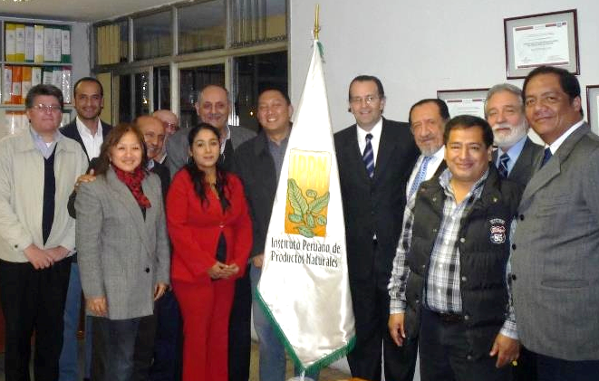
Instituto Peruano de Productos Naturales
Misión. –
El IPPN es un grupo de empresas, instituciones y personas, que promueven la investigación científica, el cultivo, la producción, el consumo interno y exportación con valor agregado de plantas medicinales y productos naturales oriundos, preservando el medio ambiente, articulando con las comunidades locales e indígenas y colaborando con la mejora de su calidad de vida.
Visión. –
El IPPN es la institución nacional representativa del sector de productos naturales oriundos de uso alimenticio, medicinal y afines, liderando su dinámico proceso de desarrollo y colaborando en la protección y manejo de la biodiversidad peruana.
2005 Miembros IPPN entre los que se encuentran productores y exportadores que cumplen con estandares internacionales como ISO, HACCP, BPM, BPA Orgánico entre otros.

Slide 5




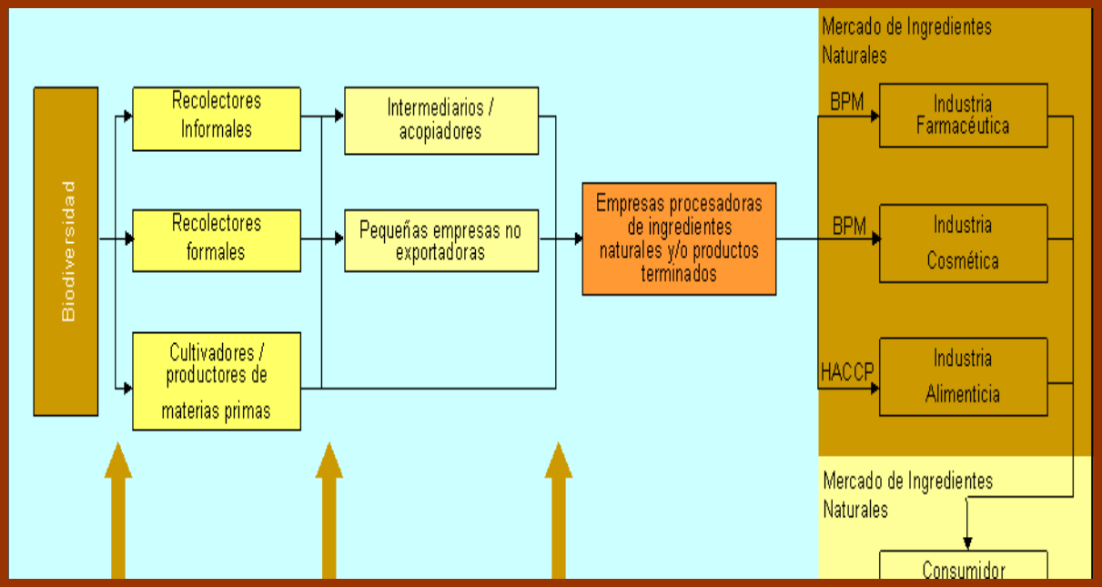
Instituto Peruano de Productos Naturales
IPPN Y BIOCOMERCIO
BIOCOMERCIO : iniciativa de la Conferencia de las Naciones Unidas sobre Comercio y Desarrollo (UNCTAD) lanzada en 1996 en respuesta a la necesidad de implementar el Convenio sobre la Diversidad Biológica de manera práctica . Se refiere al conjunto de actividades de:
de bienes y servicios derivados de la biodiversidad nativa
(especies, recursos genéticos y ecosistemas), bajo criterios
de sostenibilidad ambiental, social y económica.
Recolección
Producción
Procesamiento
Comercialización
Cadena de Productos Naturales en Perú ( BTFP , 2004)

Slide 6

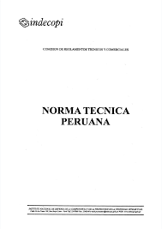
Instituto Peruano de Productos Naturales
NORMALIZACION NACIONAL
IPPN Secretaria Técnica del :
Comité Técnico de Normalización de
Productos Naturales :
SCT Camu Camu
SCT Yacon
SCT Uña de Gato
-Miembro CTN Maca, Tara. Lucuma, SI
.
NORMALIZACION permite :
Estandarización:
Establecer criterios uniformes para la producción y procesamiento del recurso, asegurando la calidad del producto final.
Acceso a mercados:
Facilitan la comercialización a nivel nacional e internacional, al garantizar el cumplimiento de estándares de calidad.
Desarrollo socioeconómico:
Contribuyen al desarrollo de las zonas productoras del recurso y su sostenibilidad, generando mayores oportunidades de negocio para los productores.

Slide 7

Comité Técnico de Normalización de Productos Naturales
SCTN CAMU CAMU Normas elaboradas :
NTP 011.030:2007 PRODUCTOS NATURALES. Camu camu (Myrciaria dubia H.B.K. Mc Vaugh) Definiciones, clasificación y requisitos.
NTP 011.031:2007 PRODUCTOS NATURALES. Pulpa de Camu camu (Myrciaria dubia H.B.K. Mc Vaugh) Definiciones y requisitos .
NTP 011.032 2009 PRODUCTOS NATURALES. Buenas Prácticas Agrícolas para el cultivo de camu camu arbustivo (Myrciaria dubia H.B.K. Mc Vaugh).
NTP 011.033 2009 PRODUCTOS NATURALES. Buenas Prácticas de Manufactura para la elaboración de la pulpa de Camu camu (Myrciaria dubia H.B.K. Mc Vaugh).
SCTN YACON Normas elaboradas :
NTP 011.350:2006 PRODUCTOS NATURALES. Yacón (Smallanthus sonchifolius )Definiciones, clasificación y requisitos:
Posteriormente actualizada como :
NTP NA 0087:2011 PRODUCTOS NATURALES. Yacon (Smallanthus sonchifolius) Definiciones, clasificación y requisitos.
NTP 205.005:2018: Raíces reservantes de yacón (Smallanthus sonchifolius). Definiciones, clasificación y requisitos )
NTP 011.351:2007 PRODUCTOS NATURALES. Hojas de Yacón (Smallanthus sonchifolius) Requisitos

Slide 8
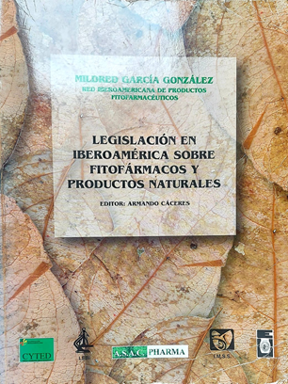
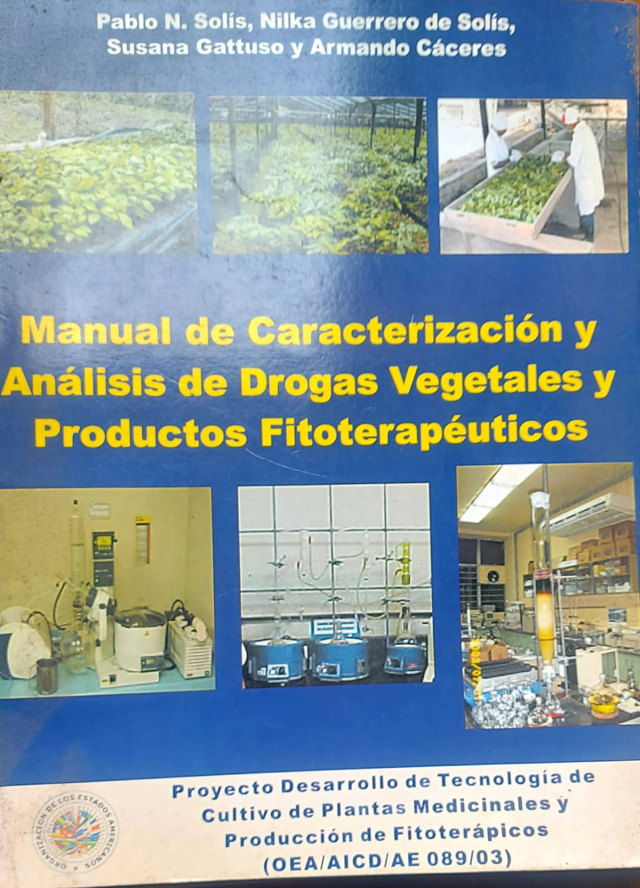
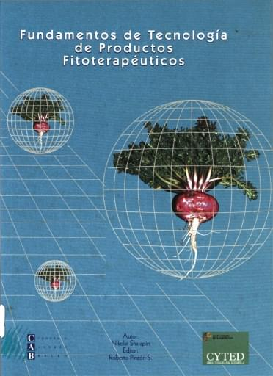
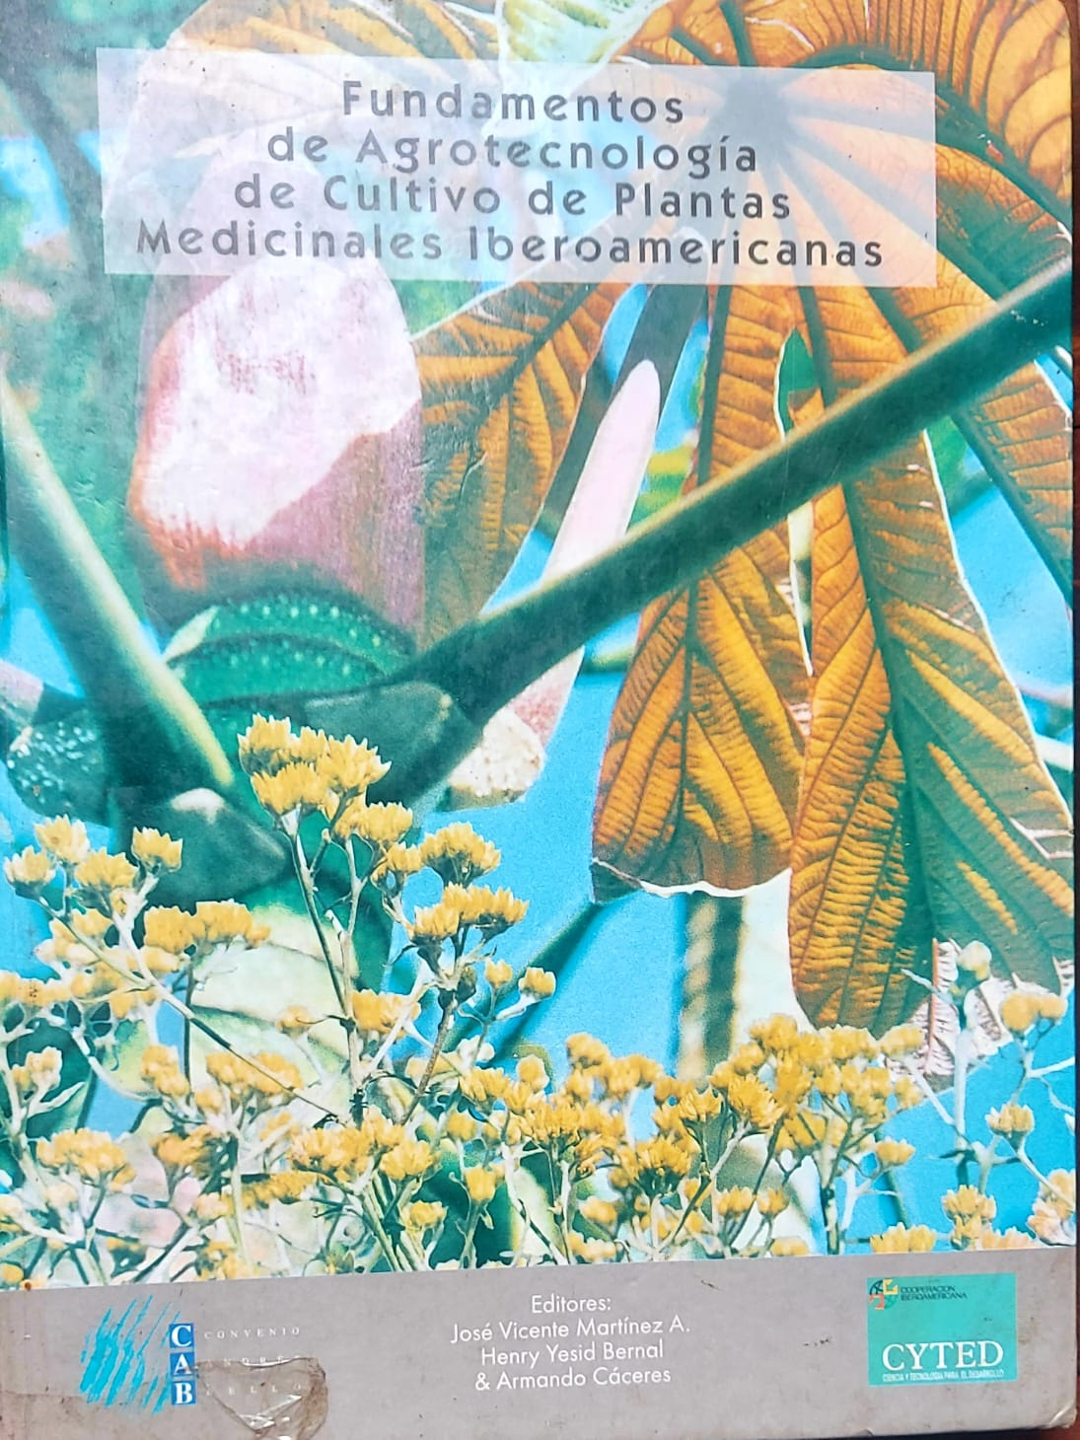
Instituto Peruano de Productos Naturales
REGULACION INTERNACIONAL
Proyecto X.9 PROMFI- CYTED
“Monografías de Calidad, Seguridad y Eficacia de Plantas Medicinales Iberoamericanas”
Red Iberoamericana de Productos Fitofarmacéuticos RIPROFITO
Sub Programa de Quimica Fina Farmacéutica
Programa Iberoamericano de Ciencia y Tecnología CYTED
Entre ellas :
Uña de Gato (Uncaria tomentosa)
Maca (Lepidium meyenii)
Sangre de Grado (Croton lechleri )
Chancapiedra (Phyllanthus niruri)

Slide 9
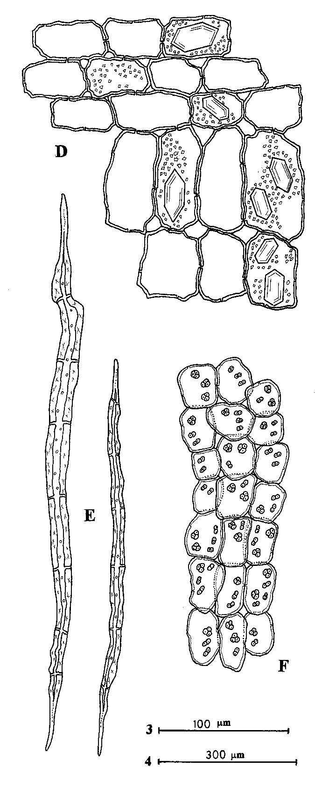
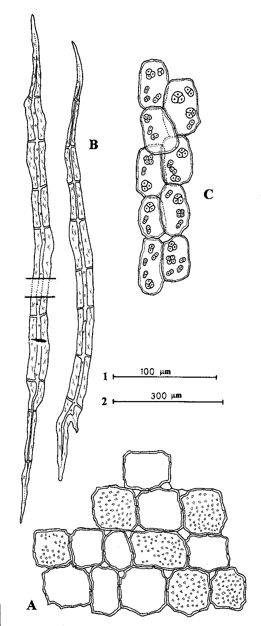
2004
Uncaria tomentosa (Willd. ex Roemer & Schultes) DC
Uncaria guianensis
(Aublet) J.F.Gmelin
Morphoanatomical studies of Uncaria tomentosa and Uncaria guianensis bark and leaves
Gattuso M.¹; Di Sapio O.¹; Gattuso S.¹; Li Pereyra E.²
Phytomedicine, March 2004, vol. 11, Nº 2-3, pp. 213-229(17)
https://www.sciencedirect.com/science/article/abs/pii/S0944711304703190

Slide 10
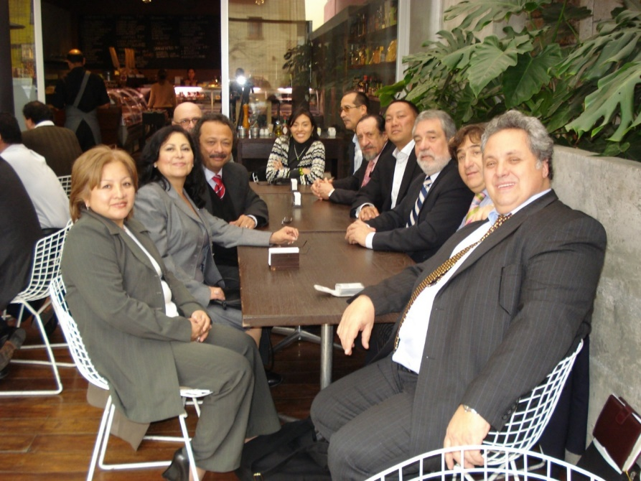
Instituto Peruano de Productos Naturales
2007
CREACIÓN DE LA ASOCIACIÓN ANDINO – AMAZÓNICA BIONATIVA :
ESFUERZO REGIONAL CON EL OBJETIVO DE DESARROLLAR INGREDIENTES NATURALES PARA LAS INDUSTRIAS COSMÉTICA, FARMACÉUTICA Y ALIMENTICIA,
BAJO LOS PRINCIPIOS Y CRITERIOS DEL BIOCOMERCIO.
Asociación de empresarios de BOLIVIA, COLOMBIA, ECUADOR Y PERÚ elaborando productos en base a la biodiversidad nativa de la región Andino Amazónica.
Lanzamiento de esta iniciativa en Lima , participando IPPN junto con autoridades de la CAN.
Esta colaboración reflejó el compromiso del IPPN con la
INTEGRACIÓN REGIONAL Y EL DESARROLLO SOSTENIBLE, alineándose con los objetivos de la COMUNIDAD ANDINA para PROMOVER el USO SOSTENIBLE de la BIODIVERSIDAD y el FORTALECIMIENTO de las CADENAS de VALOR de PRODUCTOS NATURALES en la REGIÓN.

Slide 11
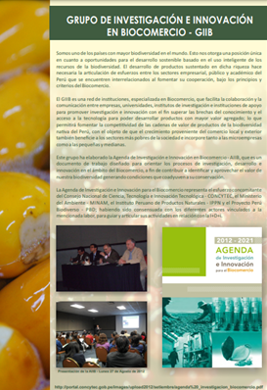
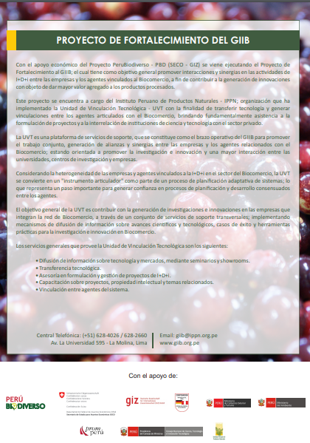
Instituto Peruano de Productos Naturales
ARTICULACION CON
ACTORES DE LA CADENA DE VALOR
DE PRODUCTOS NATURALES en PERU
Proyecto PERUBIODIVERSO
“”
Iniciativa apoyada por
la Cooperación Suiza - SECO y
la Cooperación Alemana - GIZ, en convenio con el MINCETUR, PromPerú y MINAM
Se desarrolló en el marco del Programa Nacional de Promoción del Biocomercio del Perú.
(octubre 2007 a junio 2013)
PROYECTO DE FORTALECIMIENTO DEL GIIB
Ejecutado por el IPPN.
Objetivo: incrementar el volumen de negocios de empresas y asociaciones de productores que cumplieron los Principios y Criterios del Biocomercio, se fomentó la transformación y comercialización de bienes derivados de la biodiversidad nativa con criterios de sostenibilidad ambiental, social y económica.

Slide 12
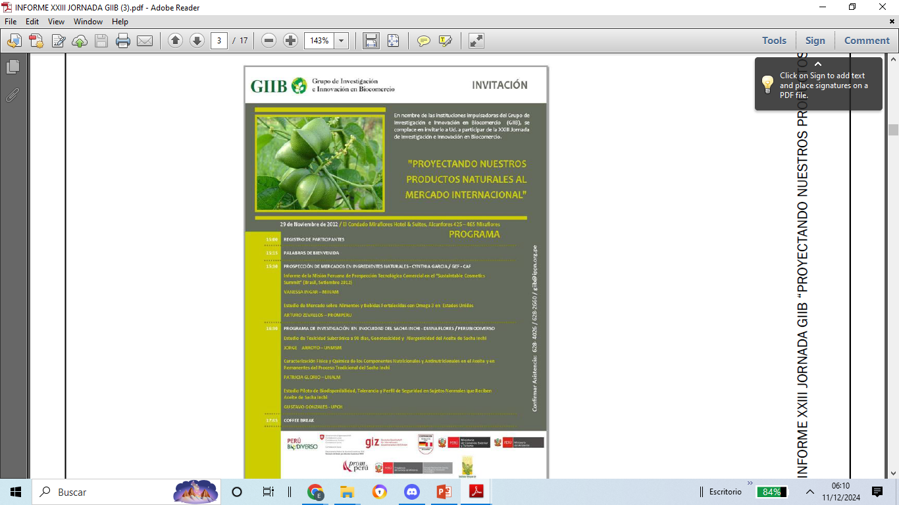
Instituto Peruano de Productos Naturales
2012
GRUPO de INVESTIGACION
e INNOVACION en BIOCOMERCIO (GIIB)
Eventos
Agenda GIIB (2012-2021)

Slide 13
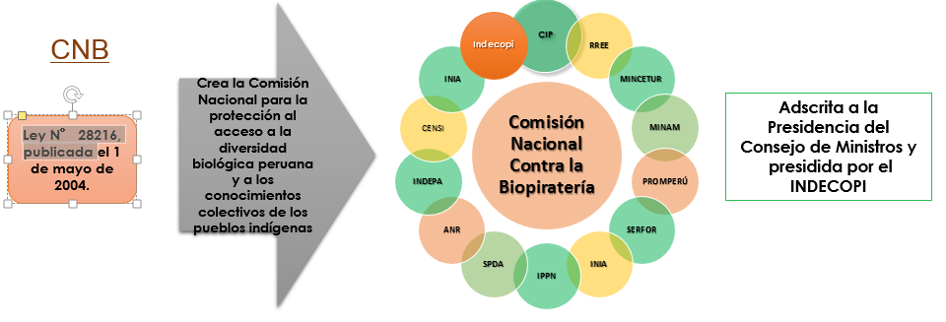
Instituto Peruano de Productos Naturales
MEMBRESIAS en COMISIONES NACIONALES
Comisión Nacional para la protección al acceso a la diversidad biológica peruana y a los conocimientos colectivos de los pueblos indígenas – CNB (creada por Ley 28216, mayo 2004)
Entidad encargada de proteger el acceso a la diversidad biológica peruana y los conocimientos tradicionales de los pueblos indígenas , tiene como objetivo principal identificar y prevenir el uso indebido de recursos biológicos y conocimientos tradicionales peruanos en solicitudes de patentes a nivel internacional , priorizando 268 recursos biológicos peruano, los cuales monitorea de manera permanentemente . Es presidida por Indecopi y está conformada por representantes de diversos ministerios, instituciones de investigación, universidades, sociedad civil y pueblos indígenas

Slide 14
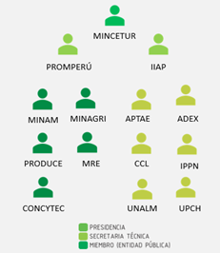
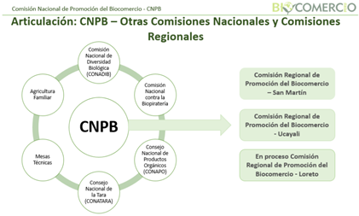
Instituto Peruano de Productos Naturales
MEMBRESIAS en COMISIONES NACIONALES
- Comisión Nacional de Promoción del BioComercio -CNPB (creada D.S. N° 009-2010-MINCETUR)
Instancia de carácter permanente, adscrita al MINCETUR , soporte político y dirección técnica del Programa Nacional de Biocomercio,conformada por 14 organizaciones, incluyendo instituciones gubernamentales, gremios empresariales y universidades, donde se trabaja en la implementación de la Estrategia Nacional de Biocomercio, que establece políticas y acciones para promover este sector

Slide 15
Comisión Nacional de Promoción del BioComercio -CNPB
Avances y retos en el fomento del Biocomercio
Avances | Retos
Se cuenta con la Comisión Nacional de Promoción de Biocomercio como plataforma multisectorial con Estrategia Nacional de Biocomercio al 2025 (c/proyecc al 2030) | Exportación fundamentalmente de materias primas, requiriéndose impulsar productos con mayor valor agregado.
Promoción de las cadenas de valor ( tara, maca, sacha inchi, aguaymanto, granos andinos, etc) con buenos resultados | Insuficiente presencia del concepto de biocomercio en políticas de desarrollo económico y competitividad.
Incremento de investigaciones basadas en productos de la biodiversidad nativa. | Escasa aplicación de conocimientos para la innovación en el uso sostenible de la biodiversidad.
Experiencia de acceso a Novel Food y GRAS | Plantas nativas: baja tecnificación del cultivo, débil desarrollo del producto transformado, insuficiente acceso en mercados internacionales.
Participación en eventos ( Ferias , Ruedas de Negocios, misiones Comerciales) Expoalimentaria PerúNatura. | Plantas nativas: escaso conocimiento de aplicación para industria cosmética y nutracéutica, escasa inversión privada.

Slide 16
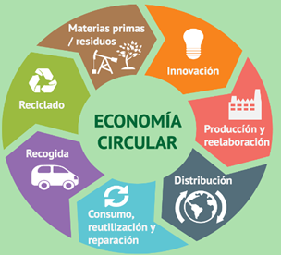
Instituto Peruano de Productos Naturales
MEMBRESIAS en COMISIONES NACIONALES
Comisión Nacional de Economia Circular
Comisión de Economía Circular en Perú es un esfuerzo clave para impulsar una economía más sostenible y eficiente, aprovechando al máximo los recursos y minimizando los residuos.
La Comisión está conformada por la cuádruple hélice: Estado/sector público, gremios empresariales/ sector privado, la academia y la sociedad civil organizada, apoyados por la cooperación internacional y organismos multilaterales, y busca transformar el modelo productivo del país hacia uno más sostenible.
En una primera etapa la Comisión ha priorizado su intervención en empresas de los sectores:
Textil-confecciones
Plástico
Agroindustria
Cuero y calzado
Mobiliario

Slide 17
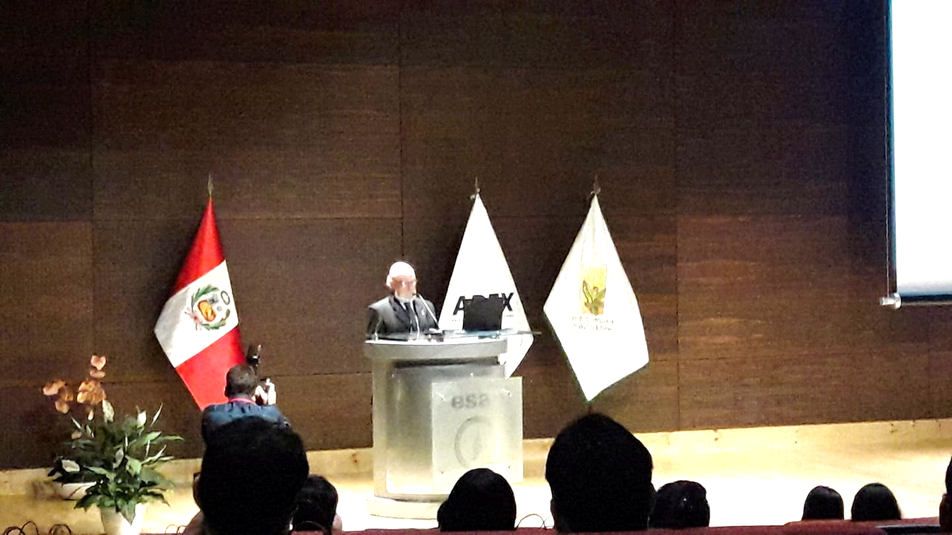
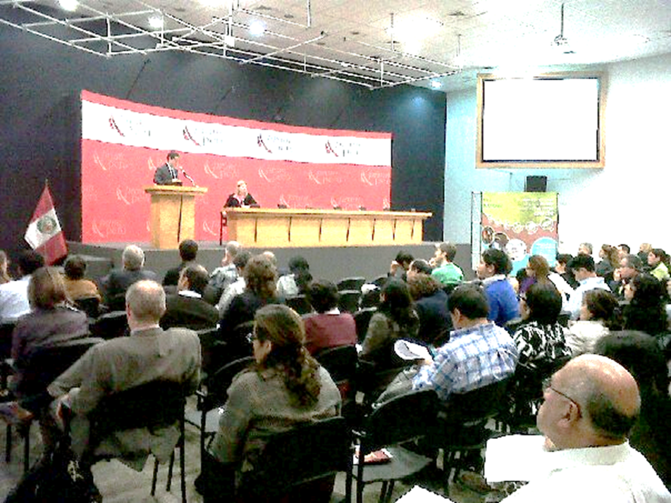
Participación en
FOROS y Eventos de Difusión

Slide 18
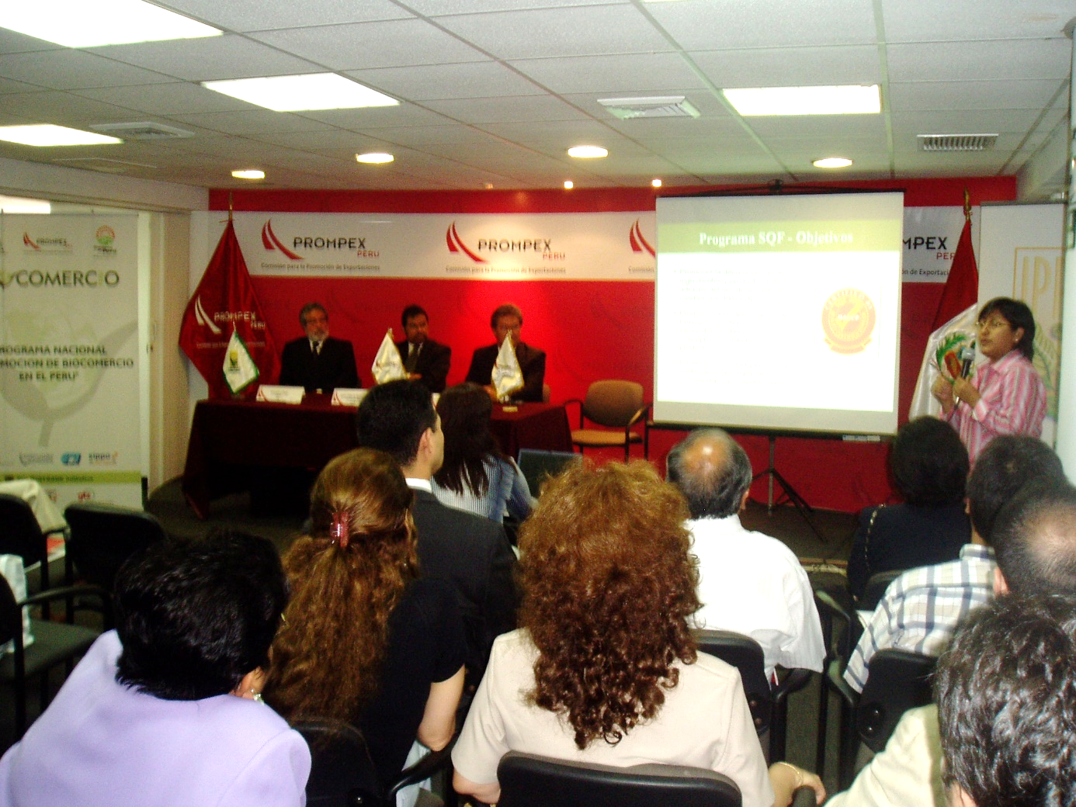
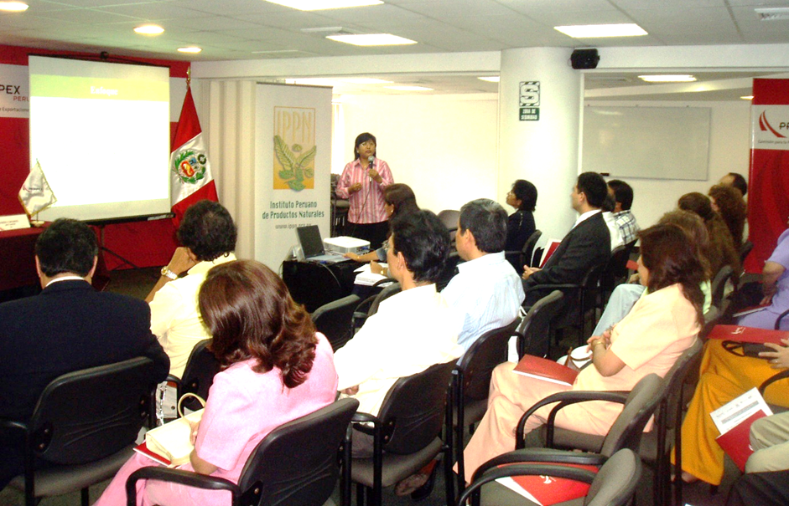
Difusión de Normas Tecnicas

Slide 19
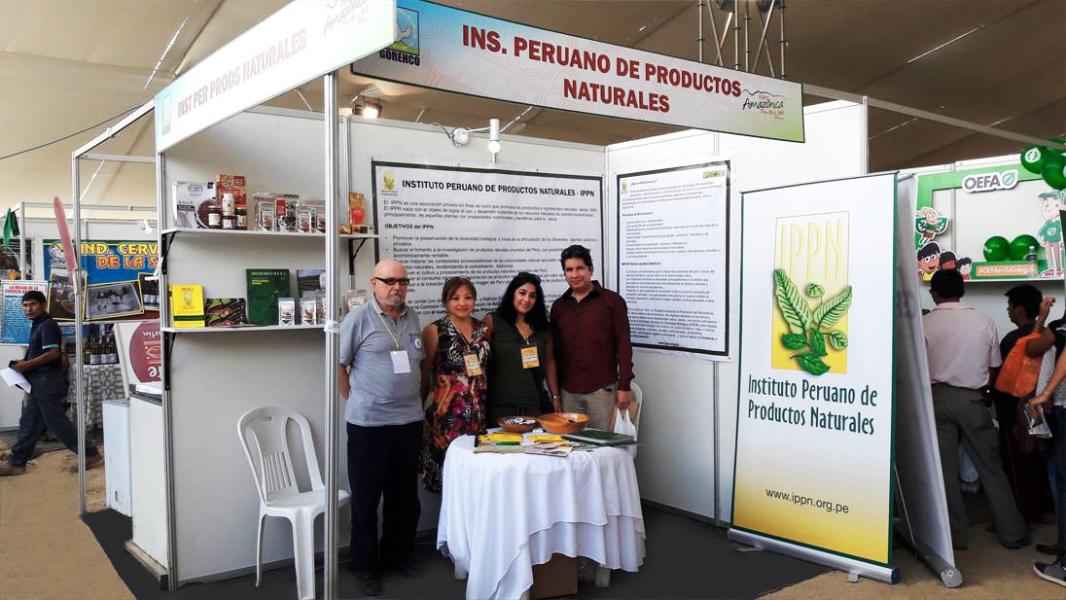
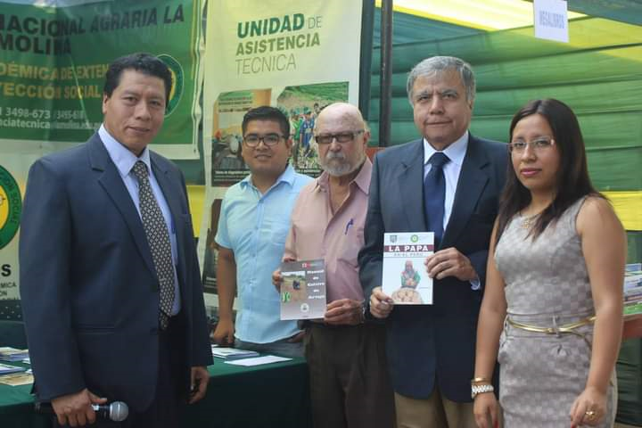
Participación en
FOROS y Eventos de Difusión

Slide 20
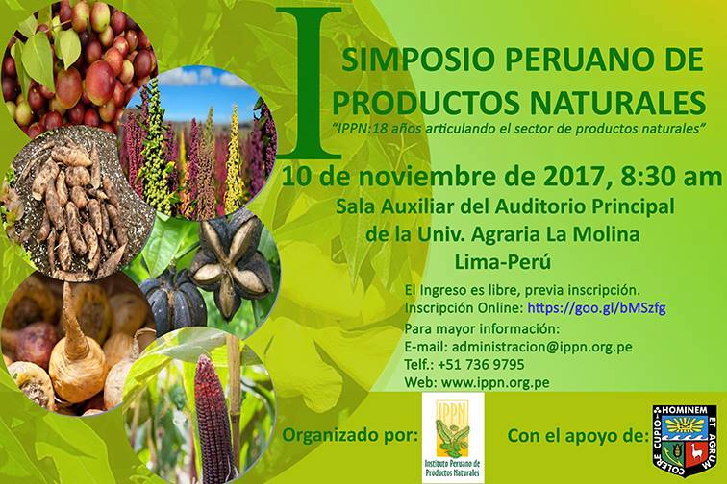
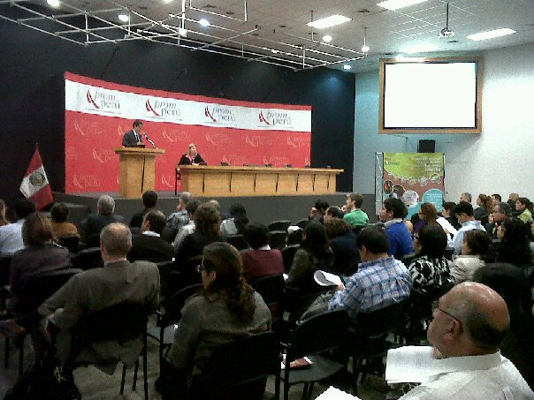
SIMPOSIO PERUANO de PRODUCTOS NATURALES
Evento institucional anual enfocado en la sostenibilidad, biocomercio y los retos del sector convocando a diversos actores de la cadena de valor
2017

Slide 21
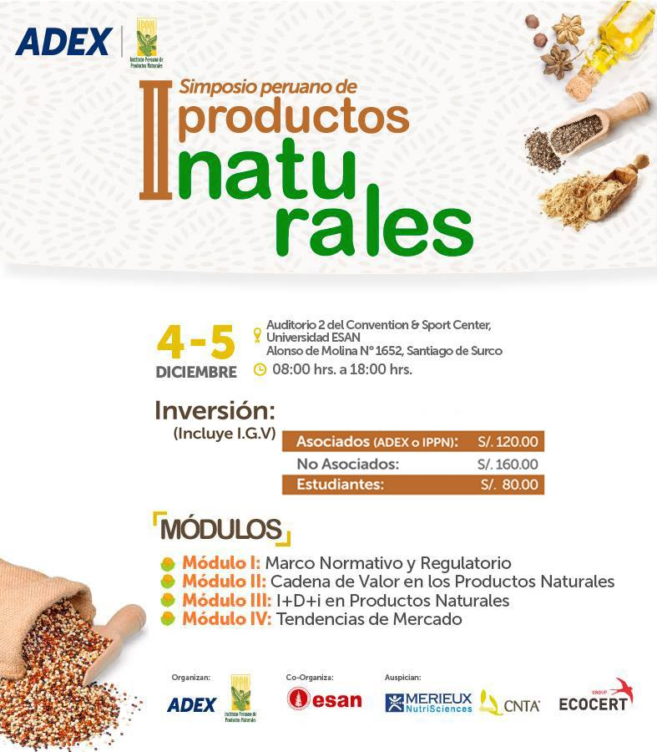
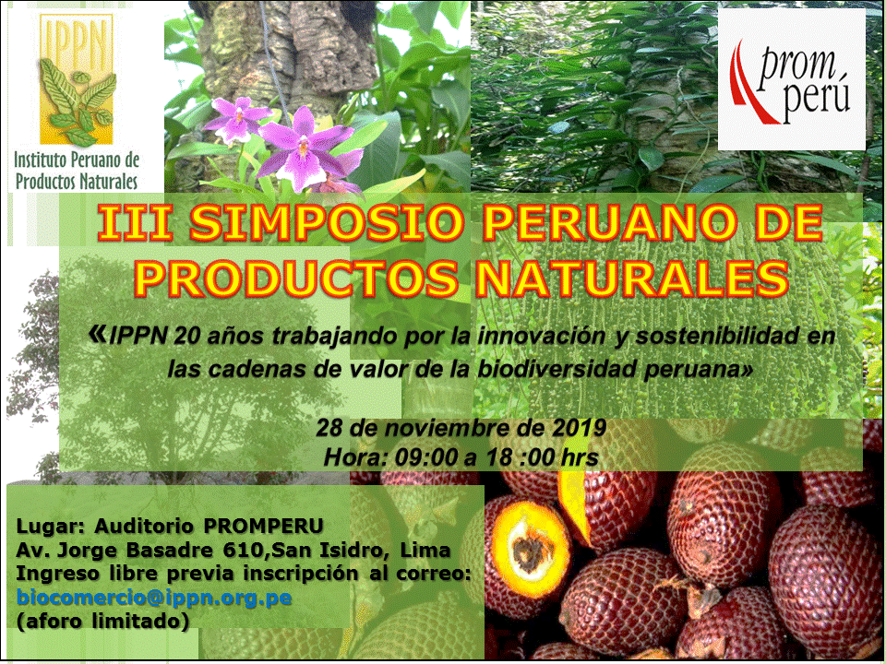
2018
2019

Slide 22
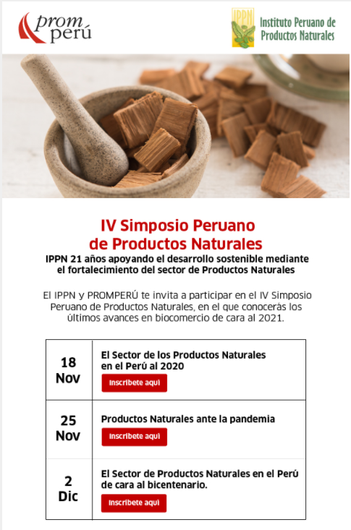
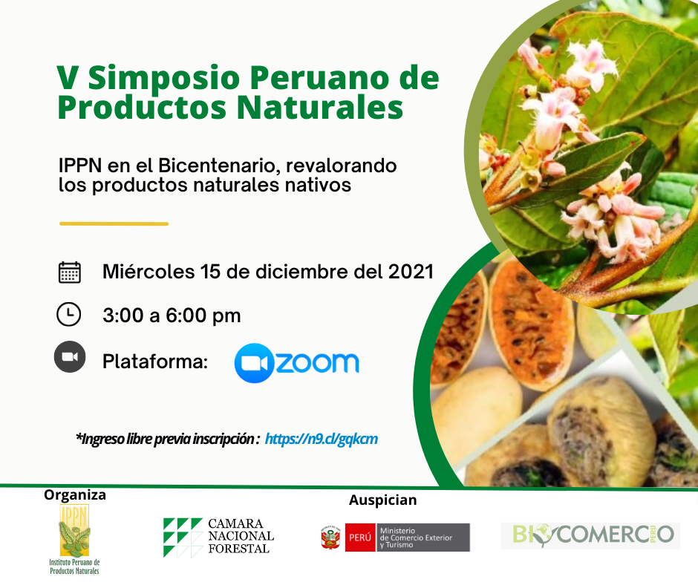
2020
2021

Slide 23
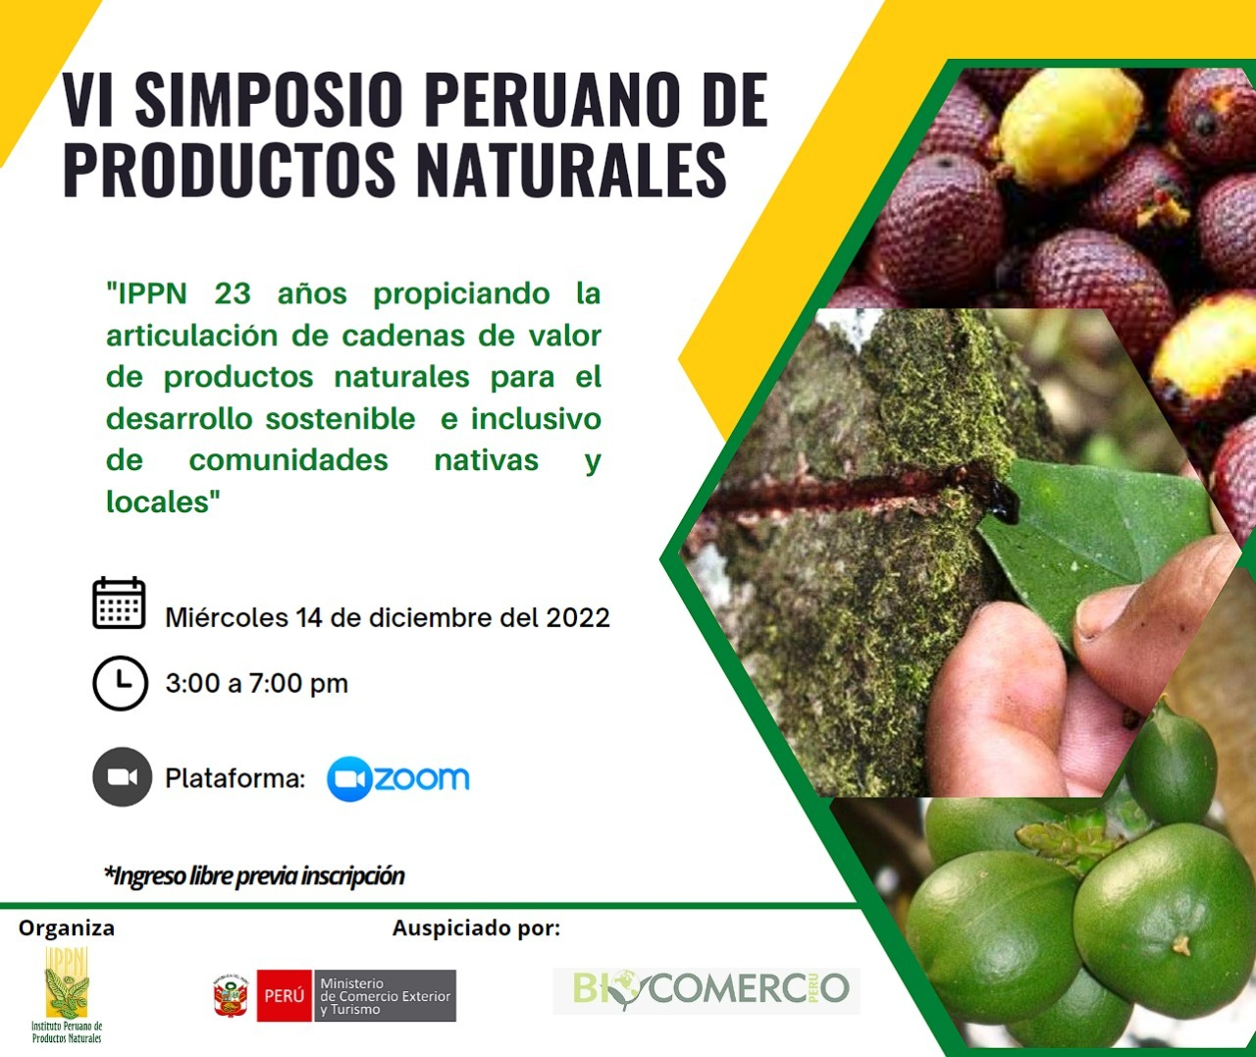
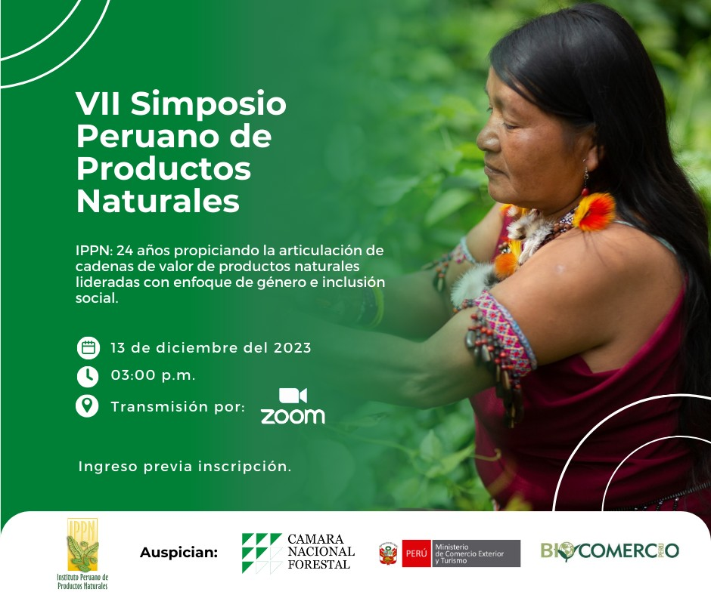
2022
2023

Slide 24
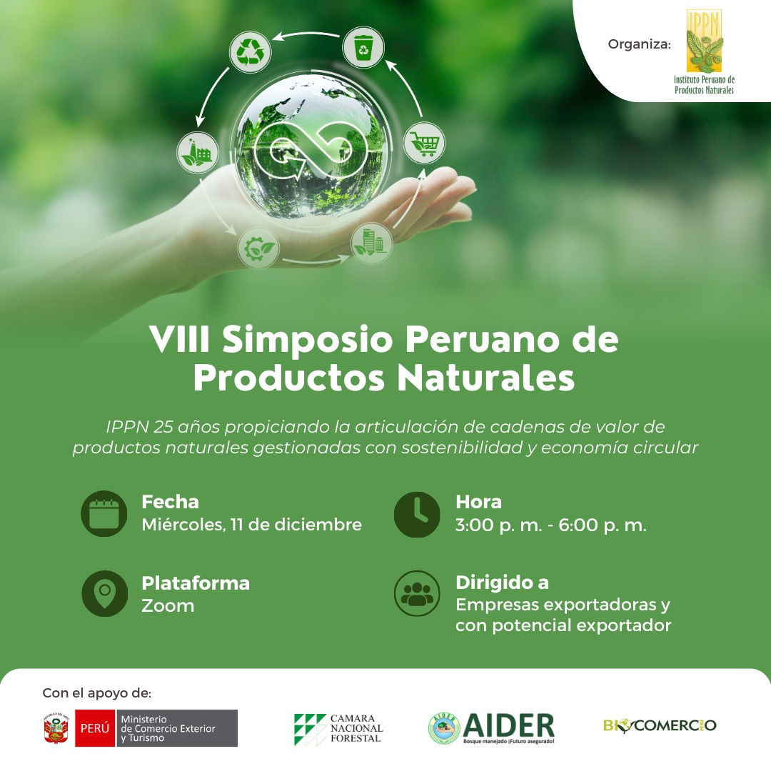
2024
25
Aniversario
Institucional

Slide 25

CENSI : Ciclo de Reuniones Técnicas para la Validación Externa de la propuesta de Reglamento de la Ley N° 27300
Eje Temático: Calidad, inocuidad y normativas técnicas
PALABRAS FINALES :
Luego de 25 años, saludamos el esfuerzo del CENSI de liderar el esfuerzo para tratar conseguir reglamentar la Ley 27300 “Ley de aprovechamiento sostenible de las plantas medicinales” , si bien consideramos que lo más practico hubiera sido primero tener la modificatoria de la Ley conciliada al marco jurídico actual, el estado del arte del sector y los actores ahora presentes
Hubiéramos apreciado que nos alcancen la propuesta durante su construcción, para alcanzar aportes facticos, sin embargo consideramos adecuada la iniciativa de creación de una “Comisión Multisectorial de Naturaleza Permanente para el Desarrollo de la cadena de Valor de las plantas medicinales”, para que pueda gestionar este Reglamento.
Para la implementación del Reglamento mediante esta Comisión consideramos que se requiere un mapeo de actores y una “Hoja de Ruta” como estrategia efectiva y factible que considere el trabajo interinstitucional y multidisciplinario, con el compromiso de la sociedad civil y el apoyo de entidades la cooperación internacional y organismos multilaterales
Es importante implementar la Ley N° 27300 , es urgente migrar hacia un modelo productivo de plantas medicinales más sostenible , considerando que constituyen el recurso terapéutico en APS de alrededor 80% de la población y debería estar garantizada su calidad, seguridad y eficacia.

Slide 26

CENSI : Ciclo de Reuniones Técnicas para la Validación Externa de la propuesta de Reglamento de la Ley N.° 27300
Eje Temático: Calidad, inocuidad y normativas técnicas
IPPN : 25 años de
experiencias y dificultades
en relación a la regulación
de plantas medicinales
y sus derivados
Gracias !
Elena Li Pereyra
Directora

